Slide 1
Лекция 11
РЕЧНОЙ СТОК

Slide 2
План лекции
Составляющие речного стока
Факторы и количественные характеристики стока воды
Пространственное распределение стока воды на территории стран СНГ

Slide 3
Сток в широком смысле – это главный компонент материкового звена глобального круговорота вещества и энергии.
Сток включает поверхностную и подземную части. Поверхностный сток, в свою очередь, состоит из речного стока и стока льда покровных ледников.
Речной сток включает:
сток воды,
сток наносов,
сток растворенных веществ
и сток теплоты.

Slide 4
Сток воды (водный сток)
это одновременно процесс стекания воды в речных системах и характеристика количества стекающей воды.
Сток наносов
это процесс перемещения наносов в речных системах и характеристика количества перемещающихся в реках наносов.

Slide 5
Сток растворенных веществ
это процесс переноса в речных системах растворенных в воде веществ и характеристика их количества.
Сток теплоты (тепловой сток)
это процесс переноса вместе с речными водами теплоты и его количественная характеристика.

Slide 6
Главнейшая характеристика стока воды реки – это расход воды, т. е. объем воды, протекающей через поперечное сечение речного потока в единицу времени (Q, м3/с).

Slide 7
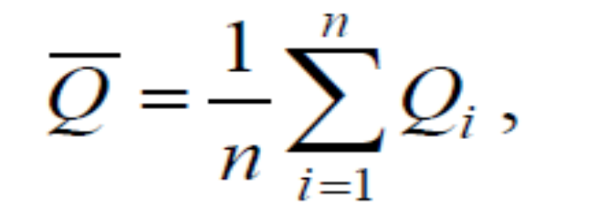
В гидрологии широко используют понятие среднего расхода воды за какой-либо интервал времени Δt (декаду, месяц, сезон, год, ряд лет). Такие расходы воды рассчитывают по формулам вида
где Qi, – среднесуточные расходы воды, n – число суток в рассматриваемом интервале времени.

Slide 8
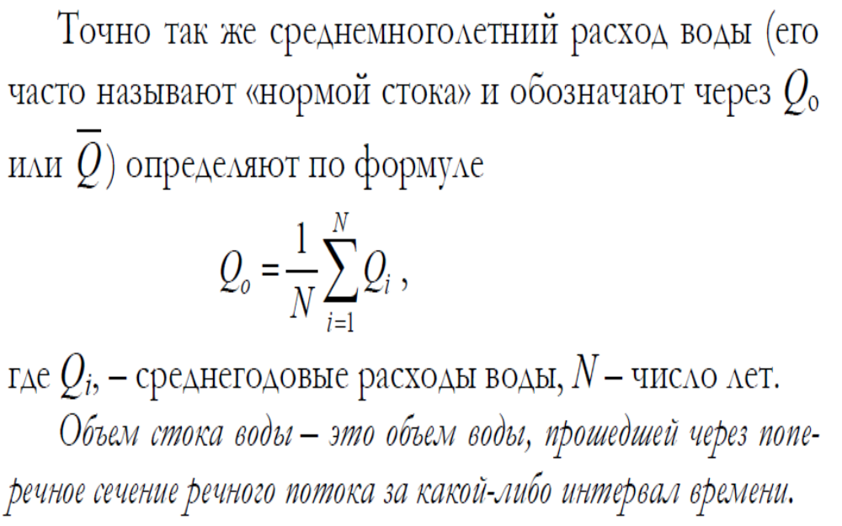

Slide 9
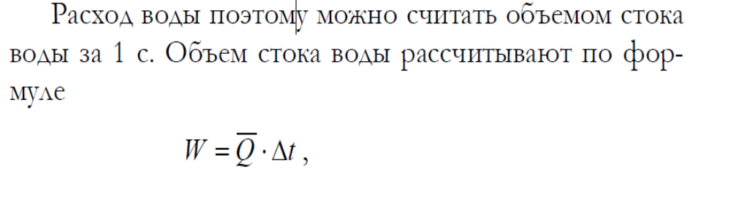
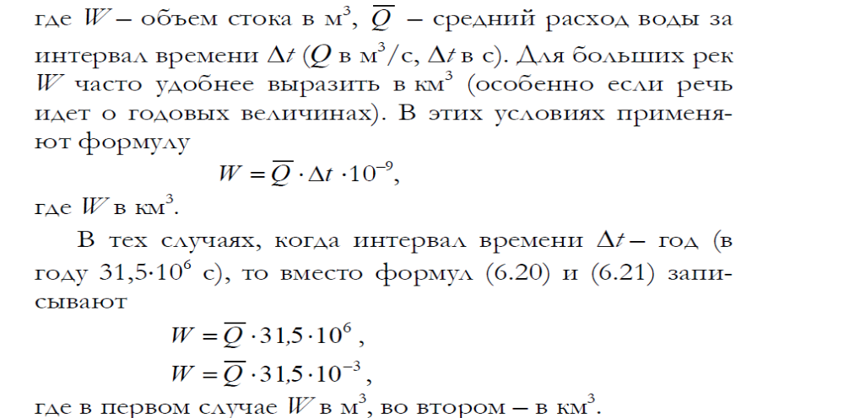

Slide 10
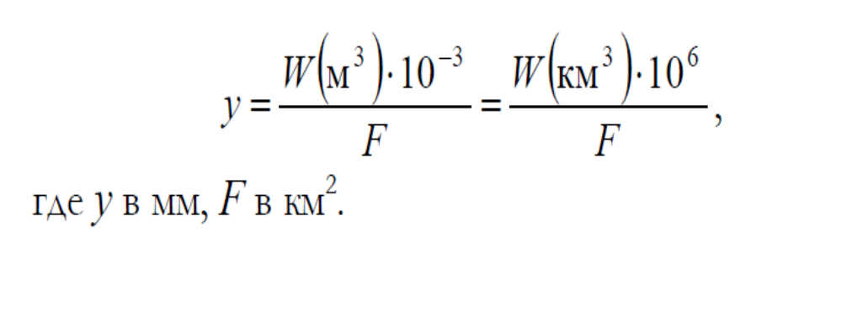
Слой стока – это количество воды, стекающее с поверхности водосбора за какой-либо интервал времени, равное толщине слоя воды, равномерно распределенного по площади водосбора и выраженного в мм:

Slide 11
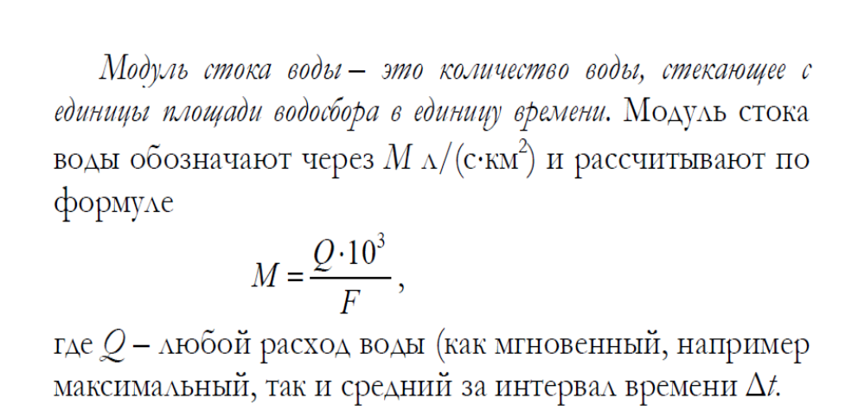

Slide 12
Коэффициент стока – отношение величины (объема или слоя) стока к количеству выпавших на площадь водосбора атмосферных осадков, обусловивших возникновение этого стока:
а = у/х = Υ/Χ.

Slide 13
Особенности распределения среднемноголетнего годового слоя стока по территории стран СНГ (бывших республик СССР) следующие:
широтная зональность, особенно хорошо выраженная в равнинных областях и проявляющаяся в закономерном уменьшении слоя стока с севера на юг ;
уменьшение величин водного стока с удалением от источников влаги – от Атлантического океана, а на Дальнем Востоке от Тихого океана, проявляющееся, в частности, в уменьшении слоя стока с запада на восток на большей части рассматриваемой территории (от 200–300 до 50–100 мм) и в увеличении слоя стока в приморских районах Дальнего Востока (до 400–600 мм, а на Камчатке и до 1800 мм);
3) увеличение слоя стока в горных и предгорных районах, например, до 1000 мм на Карпатах, 1200 мм на Урале, 3000 мм на Кавказе, 1000–1500 мм на Памире и Тянь-Шане, 800 мм на Алтае и т. д., а также и на небольших возвышенностях.

